Slide 1



Страновой офис ЮНИСЕФ в Казахстане
- Навыки для девочек: Программа наноспутников

Slide 2

Запустите свои мечты: Образовательная программа для девочек с наноспутником UniSat
Программа наноспутникового образования UniSat для девочек (UNEPG) является совместным проектом ЮНИСЕФ в Казахстане и Научного парка Казахского национального университета имени Аль–Фараби

Slide 3

Курс по основам программирования на языке Python
Python — высокоуровневый язык программирования общего назначения с динамической строгой типизацией и автоматическим управлением памятью, ориентированный на повышение производительности разработчика, читаемости кода и его качества, а также на обеспечение переносимости написанных на нём программ.

Slide 4
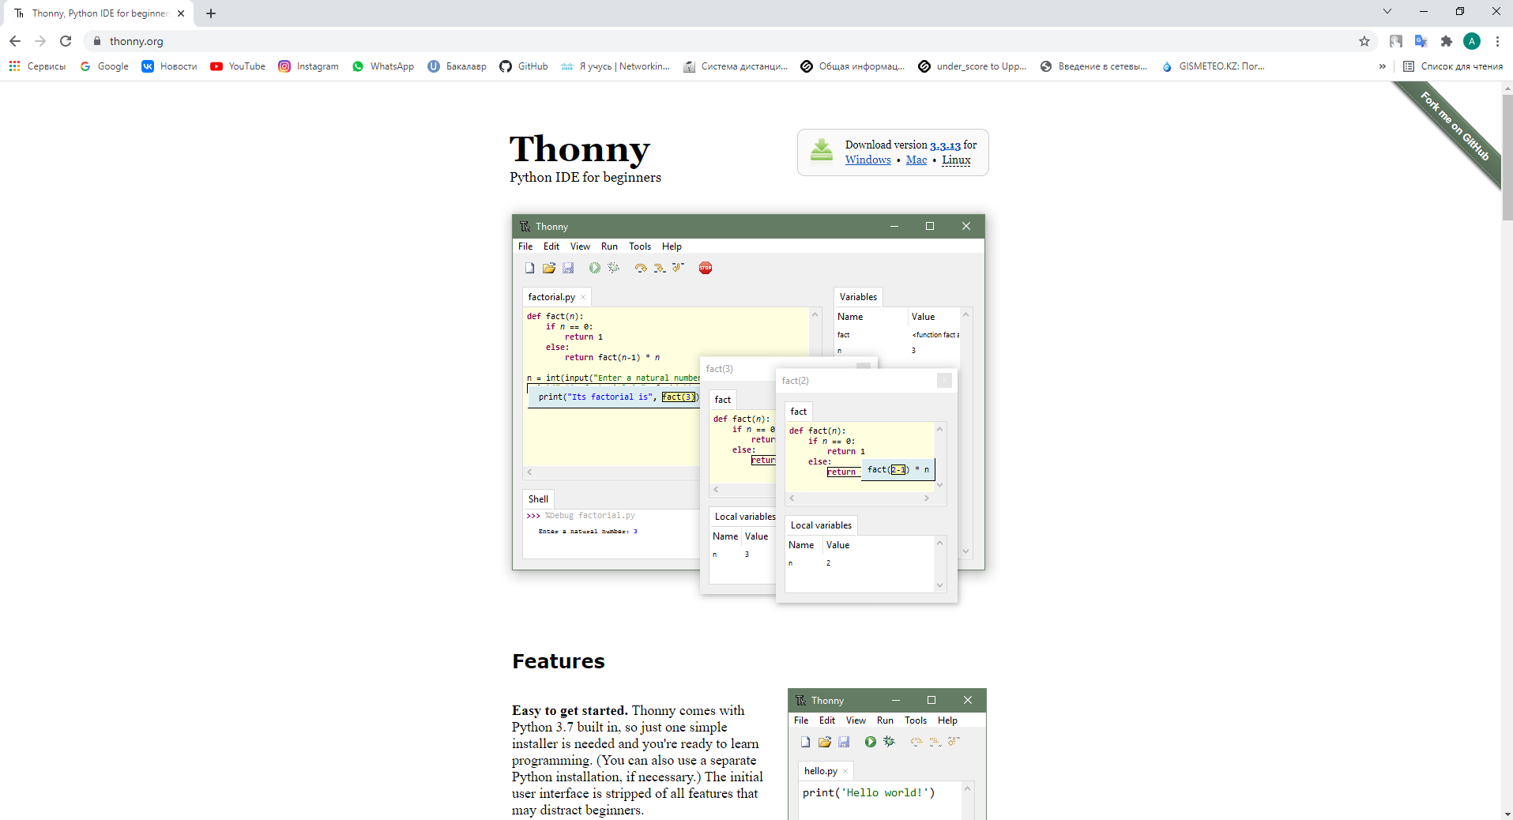

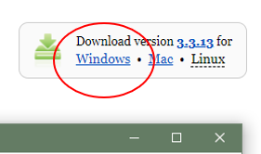
Установка IDE “Thonny”

Slide 5
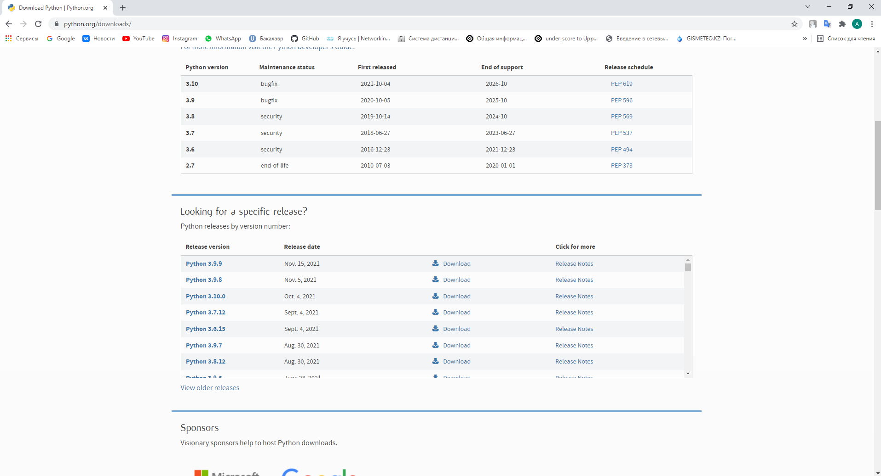

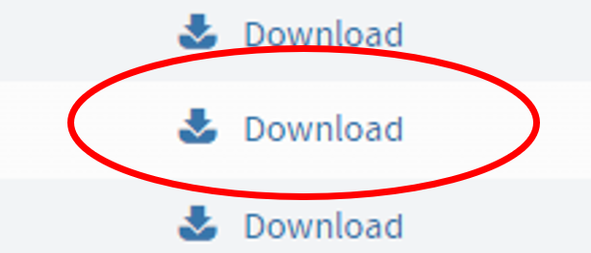
Установка Python3.9

Slide 6
Установка виртуального окружения
python3 -m venv venv
- Создание виртуального окружения
source venv/bin/activate
- Активация виртуального окружения

Slide 7
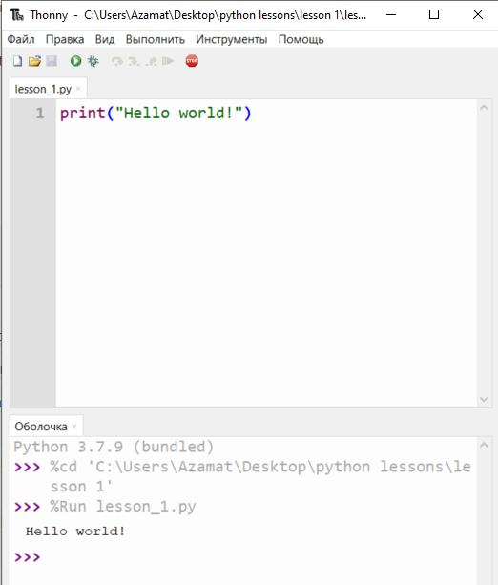
Первая программа
print(“Hello world”)
Функция print в Python выводит заданные объекты на стандартное устройство вывода (экран)

Slide 8


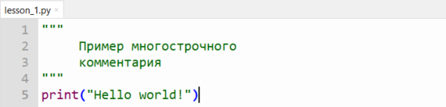
Комментарии
Комментарии – это то, что пишется после символа #, и представляет интерес лишь как заметка для читающего программу. Так же для многострочных комментариев используется знак ‘‘’ или “””

Slide 9

Литеральные константы
Литерал (англ. literal ) — запись в исходном коде компьютерной программы, представляющая собой фиксированное значение.

Slide 10

Числа
Целые
Комплексные
С плавающей точкой

Slide 11
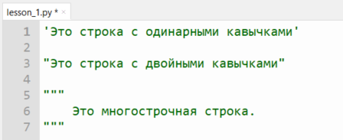
Строки
Строка(String) – это последовательность символов. Чаще всего строки – это просто некоторые наборы слов.

